Slide 1
GNSS卫星定位基本原理
第五章

Slide 2
内容提要
卫星定位的基本原理
测距交会
用户位置的确定（几何原理与数学模型）
卫星定位要解决的基本问题
伪距测量
载波相位测量

Slide 3
测距交会
Ｐ３
d1
d2
Ｐ１
Ｐ２

Slide 4
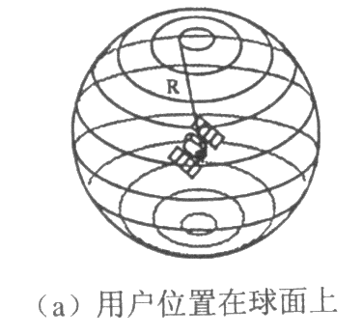
已知一颗卫星的位置与星站距离
用户(接收机)位置的确定

Slide 5
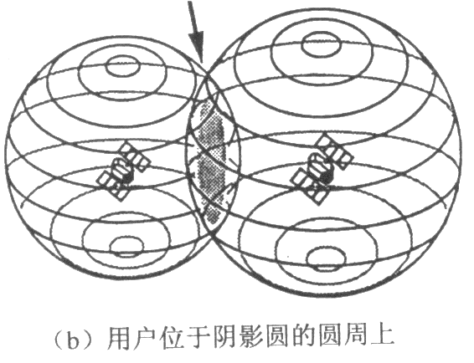
已知两颗卫星的位置与星站距离
用户(接收机)位置的确定

Slide 6
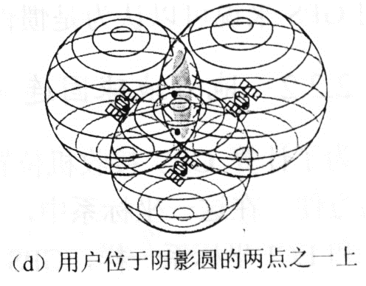
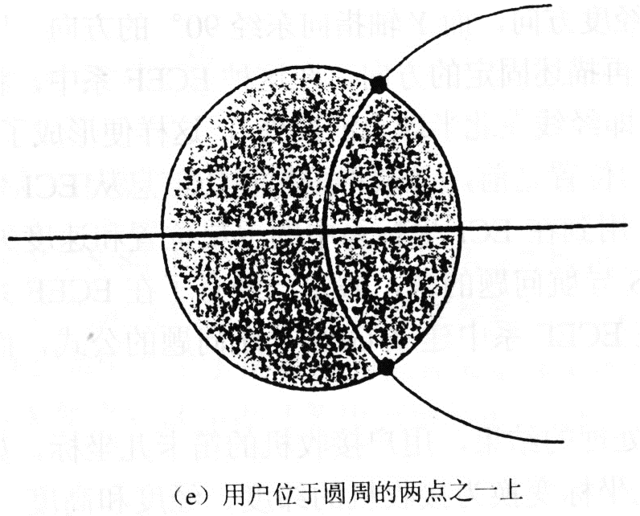
已知三颗卫星的位置与星站距离
用户(接收机)位置的确定

Slide 7
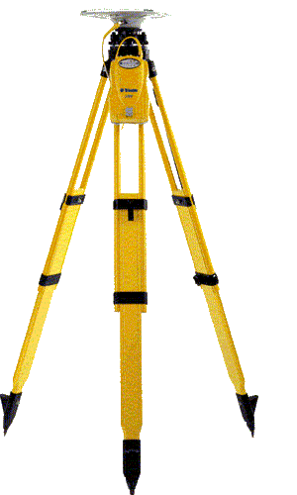
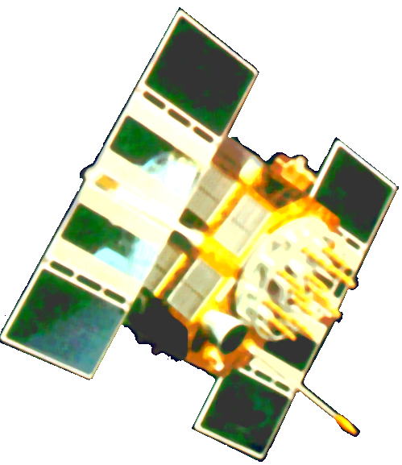
卫星定位的数学模型
$$\left|\sqrt{X^{2}+Y^{2}+Z^{2}−R_{earth}}\right|<Threshold$$

Slide 8
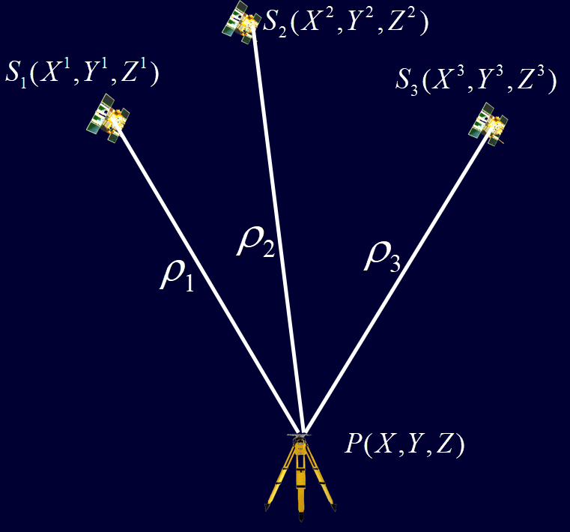
卫星定位要解决的两个问题
卫星的位置已知
广播星历
精密星历
卫星到测站(用户接收机)之间的距离
(测距码)伪距测量
载波相位测量

Slide 9
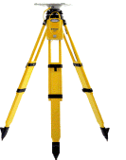
星站距离—伪距测量
伪距的定义
伪距与星站几何距离关系
伪距定位观测方程
伪距测量
伪距定位的特点
伪距单点定位

Slide 10

伪距
由卫星发射的测距码信号到达GNSS接收机的传播时间乘以光速所得出的测量距离.
伪距测量包含的误差:
1、卫星钟、接收机钟误差
2、对流层、电离层延迟
$$真实几何距离:ρ \\ ρ^{′}≠ρ$$

Slide 11

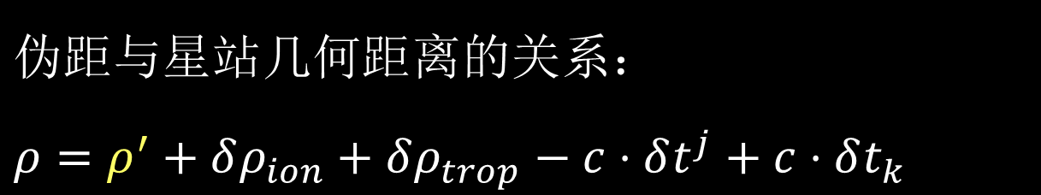


伪距与星站几何距离关系
$$卫星钟差: δt^{j}$$
$$接收机钟差: δt_{k}$$
$$卫星钟差引起的距离改正量: cδt^{j}$$
$$接收机钟差引起的距离改正量: cδt_{k}$$
$$电离层延迟改正:δρ_{ion}$$
$$对流层延迟改正:δρ_{trop}$$
$$伪距与星站几何距离的关系： \\ ρ=ρ^{′}+δρ_{ion}+δρ_{trop}−c⋅δt^{j}+c⋅δt_{k}$$

Slide 12
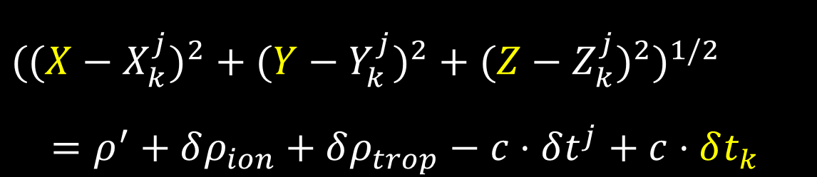
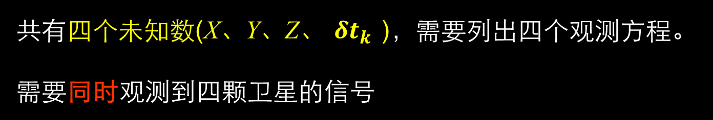
伪距定位观测方程
$$((X−X_{k}^{j})^{2}+(Y−Y_{k}^{j})^{2}+(Z−Z_{k}^{j})^{2})^{1/2} \\ =ρ^{′}+δρ_{ion}+δρ_{trop}−c⋅δt^{j}+c⋅δt_{k}$$
j表示卫星（上标）
k表示接收机（下标）
共有四个未知数(X、Y、Z、$δt_{k}$)，需要列出四个观测方程。
需要同时观测到四颗卫星的信号

Slide 13
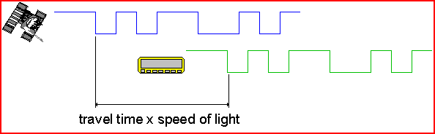
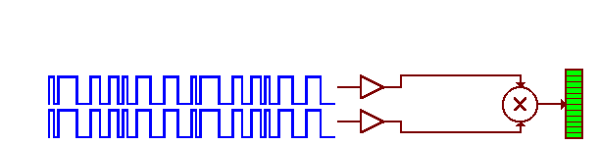
伪距测量
卫星测距码
复制码
相关处理
对复制码进行延迟

Slide 14
伪距法定位的特点
观测量
C/A码伪距
P码伪距
特点
定位精度较低
C/A码:20-30m
P码:10m
定位速度快，实时定位

Slide 15
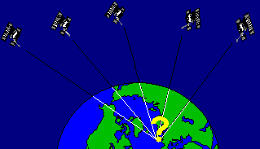
伪距单点定位

Slide 16
伪距单点定位解算数据
卫星 | 伪距(m) | 卫星位置
 |  | X(m) | Y(m) | Z(m)
3 | 20557914.697 | - 12647356.002 | 2320891.826 | 2119653.752
13 | 24153634.807 | 11304741.359 | 10538349.009 | 21625701.577
19 | 24710789.398 | 15788657.769 | 11652778.090 | 18134569.384
20 | 23876157.894 | 13086596.030 | 23006463.946 | - 1861379.281
22 | 20798532.362 | - 8704397.326 | 13911425.858 | 20511429.993
25 | 22016161.749 | -22673098.379 | 9676443.495 | 9899119.149
28 | 21245751.596 | 1683778.276 | 22085682.088 | 14905015.414
31 | 22894552.930 | -2908158.473 | 23959863.832 | - 10960196.90

Slide 17
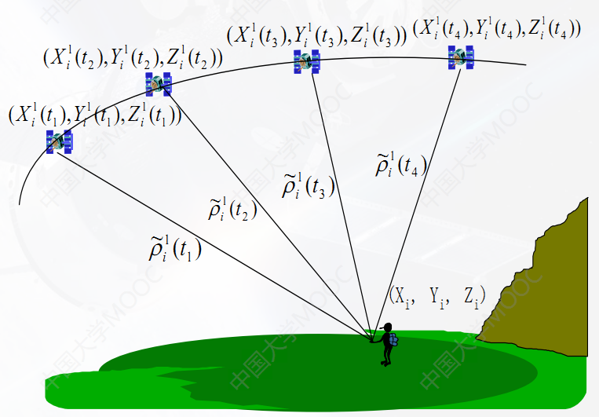
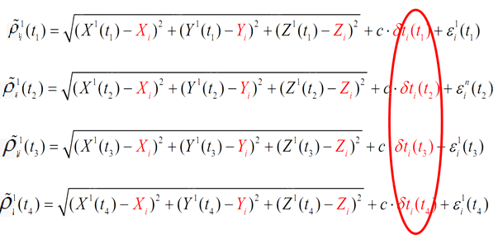
问题：
用户在4个不同的时刻接收同一颗卫星信号，是否可以解算？
Notes:
用户在4个不同的时刻接收同一颗卫星信号，是否可以解算？

Slide 18


$$S_{1}(t2)(X^{2},Y^{2},Z^{2})$$
$$S_{1}(t1)(X^{1},Y^{1},Z^{1})$$

Slide 19
星站距离—载波相位测量
GPS信号的组成
重建载波
载波相位测量原理
载波相位观测需要解决的问题
载波相位测量的特点

Slide 20
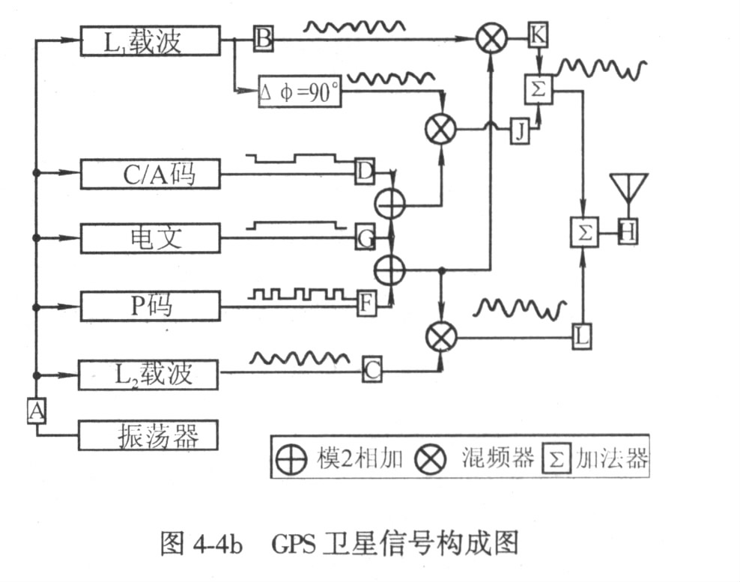
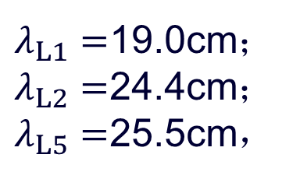
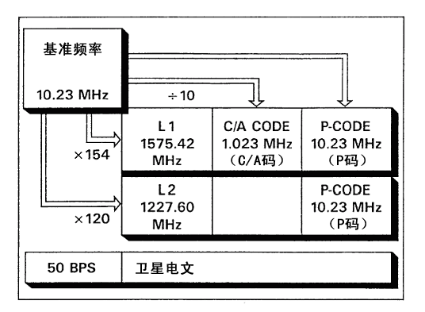
GPS信号的组成
$λ_{L1}=$19.0cm；
$λ_{L2}=$24.4cm；
$λ_{L5}=$25.5cm，
Notes:
为什么要进行载波相位测量?C/A码的码元长度为293米，P码为29.3米
观测精度为测距码波长的百分之一到千分之一
CA码3m,P码30cm
载波波长19cm与24cm,可达到1-2mm,甚至可达0.1mm量级
GPS Signal Plan - Navipedia (esa.int)
GPS Signal Plan - Navipedia (esa.int) ：https://gssc.esa.int/navipedia/index.php/GPS_Signal_Plan

Slide 21
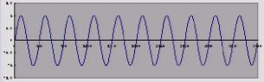
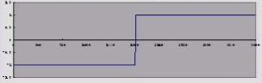
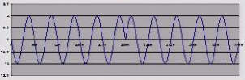
重建载波问题的产生
调制了测距码和导航电文后，载波不再是连续的
要测定载波相位，必须设法使不连续的载波信号恢复为连续的载波信号

Slide 22
重建载波
将非连续的载波信号恢复成连续的载波信号
方法
码相关法
平方法
互相关(交叉相关)技术
Z跟踪技术

Slide 23
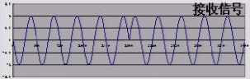
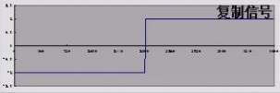
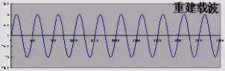
重建载波方法--码相关法
方法
将所接收到的调制信号（卫星信号）与接收机产生的复制码相乘。
技术要点
卫星信号（弱）与接收机信号（强）相乘。
特点
限制：需要了解码的结构。
优点：可获得导航电文，可获得全波长的载波，信号质量好（信噪比高）
Notes:
可获得导航电文

Slide 24
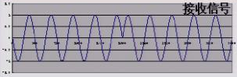
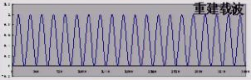
重建载波方法--平方法
方法
将所接收到的调制信号（卫星信号）自乘。
技术要点
卫星信号自乘
特点
优点：无需了解码的结构
缺点：无法获得导航电文，所获载波波长为原来波长的一半，信号质量较差（信噪比低，降低了30dB）

Slide 25
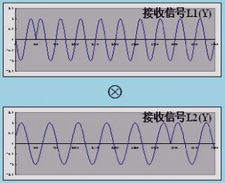
重建载波方法--互相关技术
方法
在不同频率的调制信号（卫星信号）进行相关处理，获取两个频率间的伪距差和相位差
Notes:
调制在L1上的Y码与调制在L2上的Y码结构相同，只是由于两种载波的频率不同，受到得电离层延迟不同，这两组Y码一前一后到达接收机
将Y1延迟t与Y2进行相关处理，当相关系数达到最大时*c，即为R1-R2
R1为Y1码测得的伪距，R2为Y2码测得的伪距，

Slide 26
互相关技术特点
技术要点
不同频率的卫星信号进行相关
特点
无需了Y解码的结构
可获得导航电文
可获得全波波长的载波
信号质量较平方法好（信噪比降低了27dB）

Slide 27

重建载波方法-- Z跟踪技术
原理
AS
P码+W码→Y码
W码
码元宽度是Y码的20倍左右
将相关间隔（积分间隔）限定在一个W码码元内
$$在一个W码码元内 \\ Y码=\left\{\begin{matrix}P码 \\ −P码\end{matrix}\right.$$
Notes:
重新将Y码分解为P码和W码

Slide 28
Z跟踪技术特点
要点
在一个W码码元内进行卫星信号（弱）与复制信号（强）进行相关
特点
无需了解Y码结构
可测定双频伪距观测值
可获得导航电文
可获得全波波长的载波
信号质量较平方法好（信噪比降低了14dB）

Slide 29
GPS载波相位测量的基本原理
理想情况
实际情况
Notes:
目前载波测量技术只能测量不足一个波长的部分

Slide 30
载波相位实际观测值
t
i
载波相位观测值
T_{0时刻}包含整周模糊度的观测值
整周未知数（整周模糊度）
后续t_{i}时刻观测值:
对整周变化进行计数
N
0
t
0
i
)
ϕ
(
t
n
I
N
r
i
0
F
F
r
0
Notes:
不足一个周期的部分由鉴相器测定，整周计数部分由计数器累加得到

Slide 31
载波相位测量的观测方程
载波相位观测量
载波相位观测量是接收机和卫星位置的函数:

Slide 32
载波相位测量需要解决的两个问题
整周未知数N₀的确定
整周计数器的整周必须正确
周跳的探测与修复

Slide 33
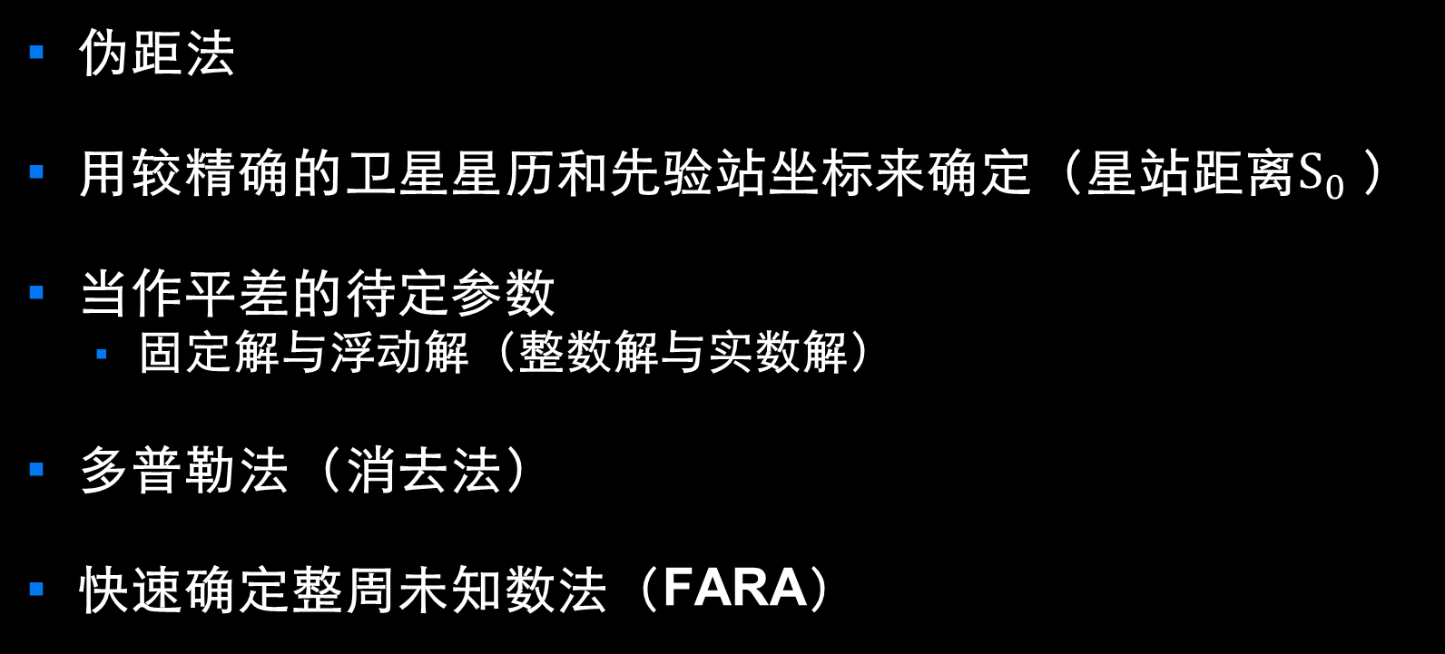


整周未知数（整周模糊度）的确定方法
伪距法
用较精确的卫星星历和先验站坐标来确定（星站距离$S_{0}$）
当作平差的待定参数
固定解与浮动解（整数解与实数解）
多普勒法（消去法）
快速确定整周未知数法（FARA）
$$N_{0}=\frac{ρ_{k}}{λ}−{\tilde{φ}}_{k}$$
$$N_{0}=\frac{S_{0}}{λ}−{\tilde{φ}}_{0}$$
Notes:
FARA是Fast Ambiguity Resolution Approach的缩写，即快速模糊度求解方法
LAMBDA算法：最小二乘模糊度降相关平差法– Least-square AMBiguity Decorrelation Adjustment

Slide 34
周跳的探测与修复
周跳产生的原因
信号被遮挡
干扰
接收机运动速度过快
接收机暂时的故障
探测与修复方法
高次差法/多项式拟合法
简单的高次差
星间差分的高次差
残差法

Slide 35
载波相位测量的特点
优点
精度高，测距精度可达0.1mm量级
难点
重建载波
整周未知数问题
整周跳变问题

